Slide 1
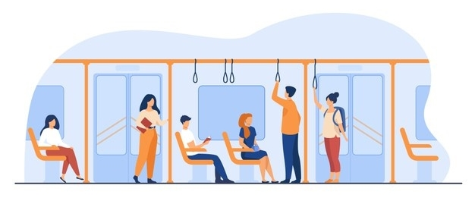

生活事件事例
「讓位奇兵」
價值觀教育
初中
教育局
德育、公民及國民教育組製作
2021年11月
圖片來源: http://www.freepik.com

Slide 2

內容概要： | 透過影片及情境討論，幫助學生反思自己的行為，培養他們在日常生活中，以同理心了解別人的需要及處境，主動幫助他人。
學習目標： | 培養學生以同理心了解別人的需要，主動幫助別人。 學生能關愛並顧及別人的感受，關心他人。
價值觀和態度： | 同理心、關愛他人
圖片來源: http://www.freepik.com

Slide 3

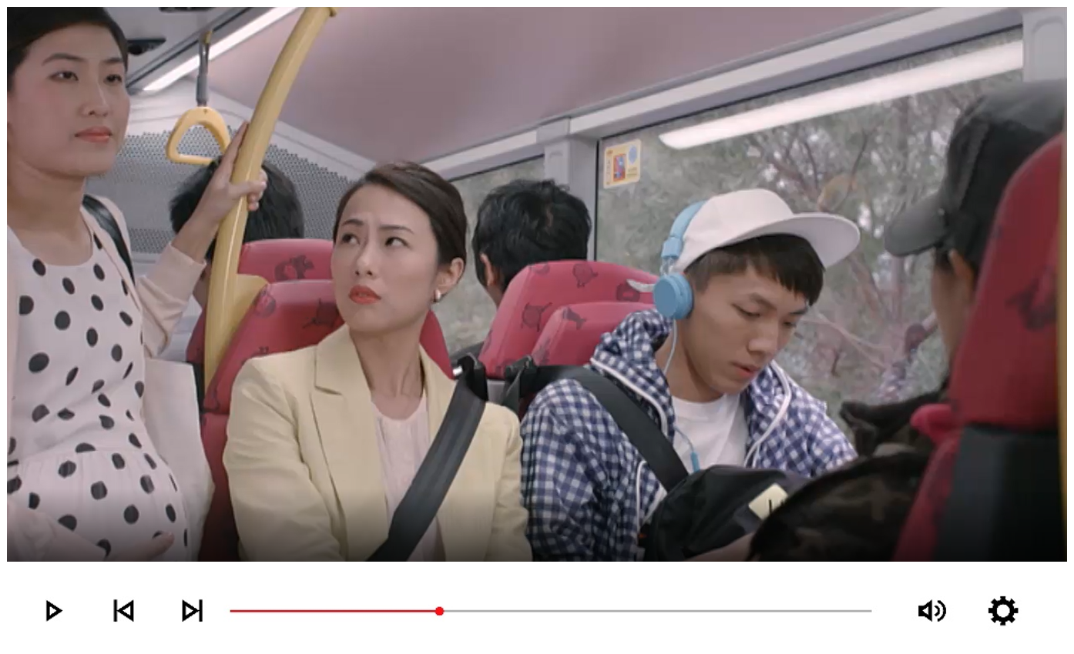
影片
影片來源：政府新聞處
圖片來源: http://www.freepik.com
Notes:
播放影片及閱讀後頁資料剪輯後，向學生提出思考問題（見第 5 頁）
資料來源：政府新聞處
影片名稱：《關愛有需要人士 由讓座開始》(00’00-00’15”)
網 址：https://www.isd.gov.hk/chi/tvapi/15_td49_mp4.html

Slide 4



資料剪輯︰關愛座的矛盾
關愛座原意為優先讓座予有需要人士，但近年卻成為爭議性話題。
有人認為關愛座只有長者可坐，即使車廂非常擁擠，都不坐在關愛座。
有人認為關愛座已變質……
長者享有乘車優惠，付出車費比別人少，劃分長者專屬座位，對其他人並不公平。
關懷弱勢、禮讓座位，本是發自內心的行為。我們應該讓車廂內每一個座位都成為關愛座，讓座予長者及有需要的人。
圖片來源: http://www.freepik.com

Slide 5
思考問題
如果現實生活中，人人都像短片中的四位乘客一樣不讓座，會造成甚麼後果？
你曾經希望有乘客給你讓座嗎？有乘客讓座給你嗎？試分享當時的感受。
你認為大眾為甚麼會關注關愛座的設立和使用？你對讓座和關愛座有甚麼看法？為什麼?
圖片來源: http://www.freepik.com
Notes:
討論問題旨在讓學生結合影片、資料剪輯和個人生活情境，明白在日常生活中易地而處，考慮別人處境，為別人設想、顧及別人的需要，並作出相應的行動，協助他人。
學生有需要他人讓座的情境，例如：
運動、登山後感到疲累
身體不適
背負重物
在討論分享中，教師需引領學生思考在公共場合，該如何考慮他人（尤其陌生人）的處境，並給予援助。社會上除了老弱傷殘，一般市民在某些情況下，都有可能需要他人讓座。
學生在討論後，應能明白每個人都總會有需要他人支援、給予協助的時候，我們身為社會一員，在公共交通工具上，應要多關顧身的情況，避免只做「低頭族」，妄顧他人所需。
教師在總結時應帶出：
讓座、設置關愛座的核心意義是同理心和關愛精神
讓座予他人除了是一份公民責任，更需要的是對周遭環境的觀察，仔細留意旁人的需要，為別人設想。
一般市民大眾（如一般學生），在公共場所，當自己有需要的時候，未必會當面交代。當遇上一般市民未有讓座予孕婦、長者、孩童或傷殘人士時，需要留意一下對方是否亦有難言之隱，切忌衝動地出口傷人，更應避免拍攝影片網絡公審的行為。
（教師不妨引用學生在交通工具上有讓座需要，但又難訴諸於口的情境，引導學生代入身份進行思考。）

Slide 6





在日常生活中，我們應以同理心了解別人的需要，多為他人著想，顧及別人的感受，保持一顆善良的心，主動幫助他人。
圖片來源: http://www.freepik.com

Slide 7


我們愛自己的長輩和幼輩，再去愛別人的長輩和幼輩，把自己這個敬長慈幼的身分、角色擴展出去，承擔更大的責任，去愛其他人，以至愛所有人。人人都能夠這樣，世界會變得更美好！
Notes:
中華經典名句: https://www.edb.gov.hk/attachment/tc/curriculum-development/kla/chi-edu/chinese-culture/Proverb-C1-01_sec.pdf

Slide 8


反思問題
在公共交通工具上，你可有留意其他人的需要？
當你注意到他人有需要時，你有哪些相應的行動？
試分享當時的情況和感受。
圖片來源: http://www.freepik.com
Notes:
教師亦可以提醒學生，在公共交通工具上，除了讓座，還有不同的情況可以展現同理心和關愛的精神，例如：
如遇乘客遺留個人物品在車廂內，出言提醒
移出空間予他人進入車廂
當抵達總站時，提醒打瞌睡的乘客下車
幫助旅客／來港人士指認交通路線
……

